Slide 1
Lineamientos Curriculares En Lengua Castellana

Slide 2
Currículo y proyecto educativo institucional
ACCION EDUCATIVA
ROL DEL MAESTRO Y ROL DEL ESTUDIANTE
M1
M2
P.E.I
CURRICULO
M4
M3

Slide 3
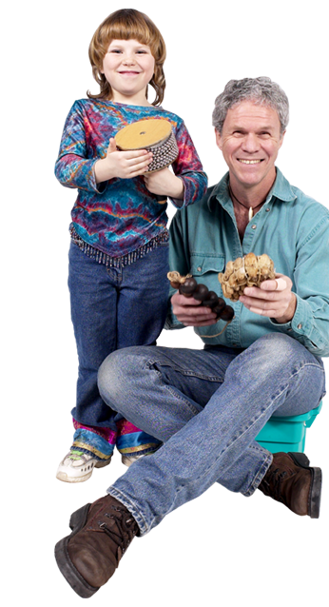
PEI
Horizonte de trabajo hacia el cual debe tender la institución. En él se definen las prioridades y las directrices del quehacer escolar, alrededor de unos ejes y unas dimensiones como por ejemplo la comunicación, la participación, la investigación, el análisis y la reflexión permanentes.

Slide 4
CONCEPTO DE COMPETENCIA
“ Son las capacidades con que un sujeto cuenta para ....”. Pero es
claro que estas competencias, o más bien el nivel de desarrollo de las mismas, sólo se visualiza a través de desempeños, de acciones, sea en el campo social, cognitivo, cultural, estético o físico. Ésta parece ser una de las características básicas de la noción de competencia, el estar referidas a una situación de desempeño, de actuación, específica.

Slide 5
TIPOS DE COMPETENCIAS
COMUNICATIVA
TEXTUAL
SEMANTICA
PRAGMATICA
SINTACTICA
ENCICLOPEDICA

Slide 6
CURRÍCULO
La noción misma de currículo varían con los momentos históricos, dependiendo de los avances en las ciencias sociales, las investigaciones pedagógicas, el desarrollo de las disciplinas del conocimiento y de las didácticas correspondientes.
Desde hace unas dos décadas, el currículo se ha entendido como una selección y organización de objetivos comportamentales, o como la secuenciación de temáticas, que se objetiva en una programación detallada en la que se hacen explícitos los tiempos, los medios, los criterios evaluativos.
Este modelo está sustentado en una racionalidad derivada de las ciencias básicas en las que “es posible” organizar y jerarquizar los conceptos y teorías consideradas fundamentales y que deben ser parte del trabajo escolar, para de este modo definir unidades de trabajo pedagógico

Slide 7
TIPOS DE CURRÍCULOS
PARA ABORDAR LA ENSEÑANZA DE LA LENGUA CASTELLANA
POR PROCESOS
POR COMPETENCIAS
POR PROYECTOS
Se trata de aspectos como las formas, criterios y enfoques evaluativos, las competencias y habilidades a fortalecer y desarrollar, los saberes, las formas de comunicación, los enfoques para la construcción del conocimiento.
Se trabaja bajo la idea de
una planificación conjunta y flexible, en la que los propósitos, las temáticas y los tiempos no se determinan de manera
rígida.
Organizar el currículo alrededor de competencias, es necesario definir a través de qué procesos se contribuye al fortalecimiento de dichas competencias. Vale la pena anotar que el hecho de privilegiar las competencias y los procesos como orientadores del currículo, no quiere decir que los contenidos
conceptuales o teóricos queden excluidos o relegados. Al contrario, se trata de redimensionar el papel de los contenidos dentro de las prácticas curriculares, en el sentido de convertirlos en núcleos o nodos a través de los cuales avanzamos
en el desarrollo de competencias y procesos.
Constituye un modelo curricular en el que es posible lograr un alto nivel de
integración, por cuanto los proyectos deben ser acordados, planificados, ejecutados y evaluados colectivamente por
quienes participan en ellos. En este sentido, están ligados en todos sus momentos a la experiencia, a la acción de los
estudiantes, teniendo en cuenta no sólo un interés inicial sino explicitando continuamente intereses y expectativas.

Slide 8
MODELO FLEXIBLE
Los modelos flexibles abogan por el respeto de ritmos y secuencias de aprendizaje, caminos de conocimiento más determinados por la marcha de las dinámicas de los desarrollos particulares de los sujetos que por los sustentos teóricos que los soportan.
Se trata de modelos definidos con anterioridad a las acciones del aula, de modelos definidos a priori, que tienen su lugar en los procesos de desarrollo curricular, pero que no garantizan que su punto de partida sea significativo para los estudiantes.

Slide 9
CONCEPTO DE AULA
El aula como un espacio de argumentación en el que se intercambian discursos, comunicaciones, valoraciones éticas y estéticas; en síntesis, un espacio de enriquecimiento e intercambios simbólicos y culturales.
En el espacio aula, los sujetos intercambian saberes, experiencias, formas de comprender y explicar el mundo.

Slide 10
ROL DEL DOCENTE
La función que cumple el docente como par cualificado en las prácticas de mediación y de interacción simbólica. Es el docente un recontextualizador de la cultura en las aulas.
Es él quien, en discusión con los demás docentes y en conjunto con sus estudiantes, selecciona qué objetos culturales, qué teorías, qué valoraciones, qué discursos, se introducen como aspectos a ser reconstruidos a través de las interacciones estudiantes/docentes/saberes.
un par cualificado cuya función es ser mediador cultural, es decir, su papel es establecer puentes entre los elementos de la cultura tanto universal como local, y los saberes culturales de los estudiantes.

Slide 11
Concepción de lenguaje.
Es a través del lenguaje que se configura el universo simbólico y cultural de cada sujeto, hacia la construcción de la significación a través de los múltiples códigos y formas de simbolizar; significación que se da en complejos procesos históricos, sociales y culturales en los cuales se constituyen los sujetos en, y desde el lenguaje.
Hacia un enfoque de los usos sociales del lenguaje y los discursos en situaciones reales de comunicación. El desarrollo de las cuatro habilidades: hablar, escribir, leer y escuchar se convirtió en el centro de los desarrollos curriculares.
El trabajo sobre las cuatro habilidades debe fortalecerse en función de la
construcción del sentido en los actos de comunicación.
En busca de la significación, con base en las interacciones de los sujetos culturales.

Slide 12
La escritura se considera como el máximo exponente de representación gráfica del lenguaje
la escritura es un invento para aumentar la capacidad inte­lectual..
1
No podría existir la ciencia sin la escritura. Permite explicar la práctica y dejarla para que otro lector en otro momento pueda leer e interpretar de otra manera distinta.
2
Es imposible la enseñanza sin la escritura porque permite instruir a mucha gente y a lo largo del tiempo.
3

Slide 13
NIVELES DE PRODUCCION ESCRITA
Nivel A: Coherencia y cohesión local
l Producir al menos una proposición.
l Contar con concordancia sujeto/verbo.
l Segmentar o delimitar debidamente la proposición.
l Evidenciar la segmentación a través de alg ún recurso: espacio en blanco, cambio de renglón, conector (uso
sucesivo de y... y... y..., entonces... entonces... entonces..., pues... pues... pues... u otros recursos que, sin
cumplir una función lógica - textual, sí constituyen marcas de segmentación), signo de puntuación.

Slide 14
NIVELES DE PRODUCCION ESCRITA
• Nivel B: Coherencia global
Entendida como una propiedad semántica global del texto y referida al seguimiento de un n úcleo temático a lo largo de la producción. Constituye un nivel macroestructural, en el sentido de dar cuenta de la globalidad del texto.
Se considera que un texto responde a la subcategor ía Progresión temática cuando cumple con las siguientes condiciones:
l Producir más de una proposición de manera coherente. Se puede tener un texto conformado por una sola
proposición ya que la propiedad de la coherencia global no se refiere a la longitud del texto.
l Seguir un hilo temático a lo largo del texto. Es decir que, a pesar de las dificultades para lograr buenos niveles de coherencia, cohesión o producción de superestructuras textuales, se mantiene un eje temático a lo largo de La producción.

Slide 15
Niveles de producción escrita
Nivel C: Coherencia y cohesión lineal
Este nivel se define alrededor de la Coherencia lineal, categoría referida a la ilación de las proposiciones entre sí; es decir, al establecimiento de vínculos, relaciones y jerarquías entre las proposiciones para constituir una unidad mayor de significado (un párrafo, por ejemplo). La coherencia lineal se garantiza con el empleo de recursos cohesivos como los conectores, señalizadores y los signos de puntuación, cumpliendo una función lógica y estructural; es decir, estableciendo relaciones de manera explícita entre las proposiciones.

Slide 16
Niveles de producción escrita
• Nivel D: Pragmática
producir un texto atendiendo a una intencionalidad determinada, al uso de un registro de lenguaje pertinente al contexto comunicativo de aparición del texto (según el tipo de interlocutor), a la selección de un tipo de texto según los requerimientos de la situación de comunicación.
categorías del nivel pragmático
• La intención: se refiere a la capacidad de describir a otro, a través de algún tipo de texto.
La superestructura: posibilidad de seleccionar un tipo de texto y seguir un principio lógico de organización del mismo.

Slide 17
Niveles de análisis y producción de texto
Intratextual: cuyo componente es semántico y sintáctico. Se ocupa de macro y microestructura. Por tanto analiza la coherencia local, la concordancia, la estructura y relaciones entre oraciones, cohesión lineal y coherencia, conectores entre frases y párrafos.

Slide 18
Niveles de análisis y producción de texto
Intertextual: cuyo componente es, relacional es decir comprende las relaciones entre textos. Analiza citas literales, formas, estructuras y estilos tomados de otros autores, de otras épocas y referencias a otras épocas y culturas.

Slide 19
Niveles de análisis y producción de texto
Extratextual: cuyo componente es pragmático y se ocupa del contexto. Analiza el contexto entendido como la situación de comunicación en la que se dan los actos de habla. Los componentes políticos e ideológicos y los usos sociales de los textos.

Slide 20
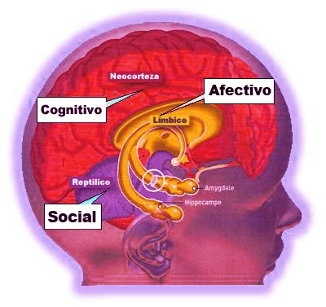
DEFINICION DE LECTURA
Leer es un proceso de construcción de significados a partir de la interacción entre el texto, el contexto y el lector
La comprensión es un proceso interactivo en el cual el lector ha de construir una representación organizada y coherente del contenido del texto
La lectura, por tanto, es un proceso esencialmente cognitivo
y lingüístico, porque está determinada por el
pensamiento y el lenguaje, y no por la percepción y la motricidad:

Slide 21
EJE REFERIDO A LOS PROCESOS DE INTERPRETACION Y PRODUCCION TEXTUAL
Los usos sociales del lenguaje, y los contextos, suponen la existencia de diferentes
tipos de textos: periodísticos, narrativos, científicos, explicativos
Entendemos el texto como un tejido de significados que obedece a reglas estructurales semánticas, sintácticas y pragmáticas
Los sujetos deben estar en condiciones de comprender, interpretar, analizar y producir tipos de textos según sus necesidades
de acción y comunicación

Slide 22
Procesos referidos al nivel intratextual que tienen que ver con estructuras semánticas y sintácticas, y la presencia de microestructuras y macro estructuras
Procesos referidos al nivel extra textual, en el orden de lo pragmático, que tienen que ver con la reconstrucción
del contexto o situación de comunicación en que se producen o aparecen los textos
Procesos referidos al nivel intertextual que tienen que ver con la posibilidad de reconocer las relaciones
existentes entre el texto y otros textos
La Pragmática hace referencia a la posibilidad de producir un texto atendiendo a una intencionalidad
La intención Se refiere a la posibilidad de responder a un requerimiento

Slide 24
Una de las formas más exitosas para enriquecer el conocimiento previo es la lectura misma, con lo cual se crea un importante proceso: mientras más se lee, se tienen más referentes –históricos, culturales, científicos– para comprender nuevas lecturas
Por lectura crítica ha de entenderse un saber proponer interpretaciones en profundidad de los textos. La interpretación en profundidad implica un proceso de lectura que va desde el nivel primario, o lectura literal, pasa por un nivel secundario, o lectura inferencial y converge en un nivel crítico-intertextual.

Slide 25
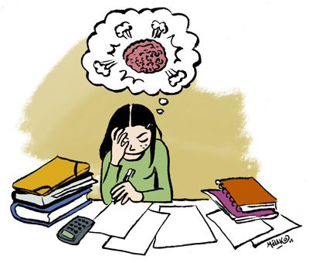
“El desarrollo cognitivo, en sentido estricto, se refiere a las estructuras de pensamiento y de acción que el niño adquiere constructivamente en activo enfrentamiento con la realidad externa
En síntesis, las herramientas del lenguaje y la cognición se adquieren en la interacción social
La adquisición del lenguaje no se puede desligar del desarrollo cognitivo. Y cuando hablamos de desarrollo cognitivo nos estamos refiriendo a la construcción de las herramientas del pensamiento a través de las cuales se da la significación.

Slide 26
Modelos de evaluación en lenguaje
Evaluar consiste en seleccionar unos parámetros desde los cuales se habla, mediante aplicación de categorías especificas y compete a cada proyecto educativo particular. Intentando brindar elementos para la construcción de una perspectiva de trabajo sobre el lenguaje y literatura.

Slide 27
La evaluación de procesos: herramientas de aula
Si la evaluación no se convierte en un camino de investigación y de formación docente, puede reducirse a un elemento aislado, carente de sentido dentro del proceso educativo. Investigación como momento de reflexión busca cualificar las prácticas, las estrategias, los instrumentos, las concepciones.

Slide 28
La evaluación de procesos: herramientas de aula
Si la evaluación no se convierte en un camino de investigación y de formación docente, puede reducirse a un elemento aislado, carente de sentido dentro del proceso educativo. Investigación como momento de reflexión busca cualificar las prácticas, las estrategias, los instrumentos, las concepciones.
La información que arroja el acto evaluativo es una posibilidad que tiene el docente para tomar decisiones constantemente, para reflexionar sobre su práctica, la pertinencia de sus estrategias y sus enfoques. En síntesis la información que arroja el acto evaluativo se convierte en autoevaluación del docente y sus practicas

Slide 29
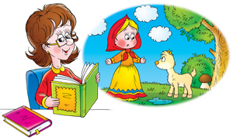
La evaluación de procesos: herramientas de aula
El estudiante utiliza la información del acto evaluativo, para reorientar sus acciones, identificar fortalezas y debilidades, que le sirven de seguimiento de sus propios cambios y procesos
La evaluación, como proceso integral, debe ser sistemática y continua, mediante el seguimiento. Este consiste en la sistematización de la información que arroja el acto evaluativo. Para sistematizar, realizar seguimiento y crear memoria escrita, se debe contar con una anticipación de las acciones educativas; es necesario contar con un modelo del proceso a desarrollar: el plan de estudios, los programas, las microunidades, el diseño de sesiones de aula, los proyectos pedagógicos.

Slide 30
La evaluación de procesos
Es necesario contar con instrumentos de seguimiento semanal, mensual, bimensual, que permitan describir los avances que se van dando.
La sistematización de las prácticas, lo mismo que los actos evaluativos puntuales, arrojan información que debe ser interpretada desde diferentes niveles. Al diseñar unidades de trabajo o proyectos para el área de lenguaje se está poniendo en juego una concepción sobre los procesos de conocimiento. El modelo es el referente, la guía. Con base en él se realiza la selección de estrategias,

Slide 31
La evaluación de procesos:
La evaluación referida a los estados iniciales
Supone el manejo de ciertos saberes, habilidades y actitudes.
Es necesario poner en marcha algún tipo de estrategia que permita reconstruir el estado inicial, real, del grupo con el que se inicia un proceso educativo.
Una charla informal con el grupo puede ser suficiente para tener una idea del estado de los conocimientos y competencias de los estudiantes. Es probable que el punto de partida que estaba pensado no corresponda con la realidad. Al evaluar los estados iniciales ya se está poniendo a prueba el modelo y se están comenzando a realizar los ajustes.

Slide 32
La evaluación referida al sujeto:
los procesos individuales
La evaluación masiva, basada en una escala común, desligada del proceso educativo personal, puede resultar engañosa.
Al evaluar procesos es necesario respetar los ritmos particulares. El cambio en los procesos sólo tiene sentido en relación con los diferentes momentos por los que atraviesa el estudiante; Los ritmos de aprendizaje, los intereses, son individuales. En los procesos evaluativos es necesario asignarle responsabilidad y autonomía al estudiante. En el seguimiento de sus procesos, el docente cumple la función de coordinar y monitorear el proceso macro.

Slide 33
Thank You!
IE SAMARIA

